Slide 1
Защита решения задачи детекции объектов
Команда «Господин Зыркало»
Вестников
Матвеев
Симаков
Черников

Slide 2

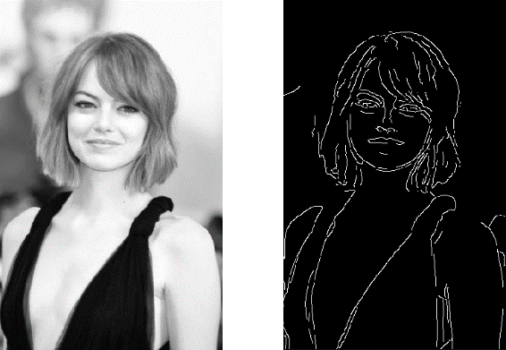
Возможные решения
Классические алгоритмы ТЗ
Нейросетевой детектор
Notes:
Возможные решения:
В первом случае используются классические алгоритмы ТЗ, для каждого объекта формулируются признаки, по которым его можно обнаружить – будь-то цвет, форма контура, геометрия, градиент. Второй вариант предполагает использование обученного на датасете нейросетевого детектора. На вход ему подается набор изображений, на которых помечены искомые объекты, дабы потом детектор смог найти их на новых входных изображениях.

Slide 3
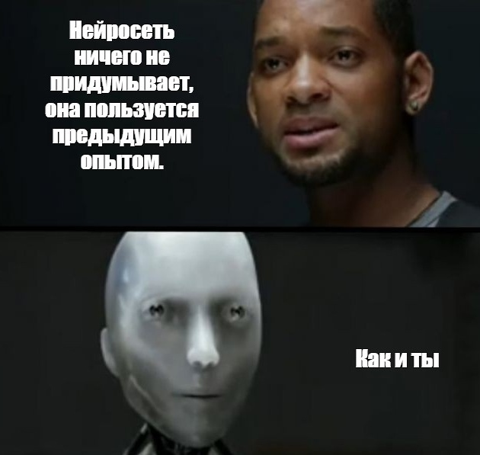
Почему мы использовали нейросеть
Долгая настройка алгоритмов ТЗ
Быстрая реализация готового решения на YOLO
Нейросеть показывает себя лучше
Раньше я почему злой был? У меня просто датасета не было
НИЙРАСЕТИ ЗВУЧИТ КРУТА!!1!
Notes:
Классические алгоритмы требуют долгой настройки для разных объектов в разных сценах. Каждый объект нужно искать отдельно по разным признакам – цвет, контур, геометрия, градиент. Некоторые объекты проблематично описать.
Нейросетевой алгоритм требует только хорошего датасета и разметки, что можно быстро реализовать
Статистически YOLO показывает себя лучше, чем набор классических алгоритмов СТЗ
На отборочном этапе мы использовали классические алгоритмы(всех выйграли), так как не было возможности сформировать необходимый датасет, сейчас такая возможность есть
НИЙРАСЕТИ ЗВУЧИТ КРУТА!!1!

Slide 4
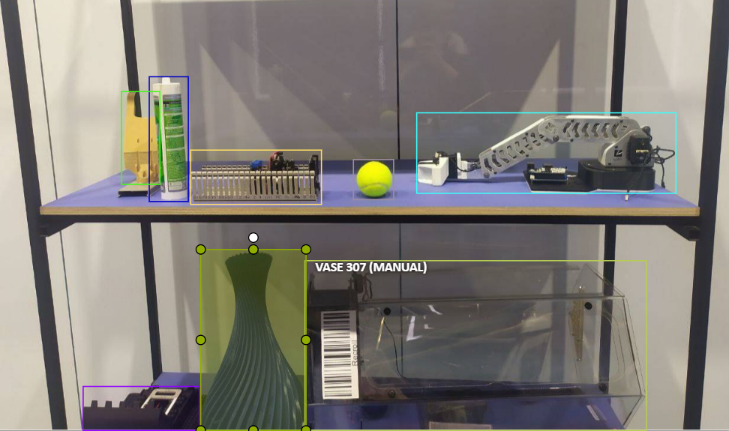
Какие объекты мы решили обнаружить
В связи с использованием нейросетевого алгоритма детекции было принято решение распознавать все объекты.

Slide 5
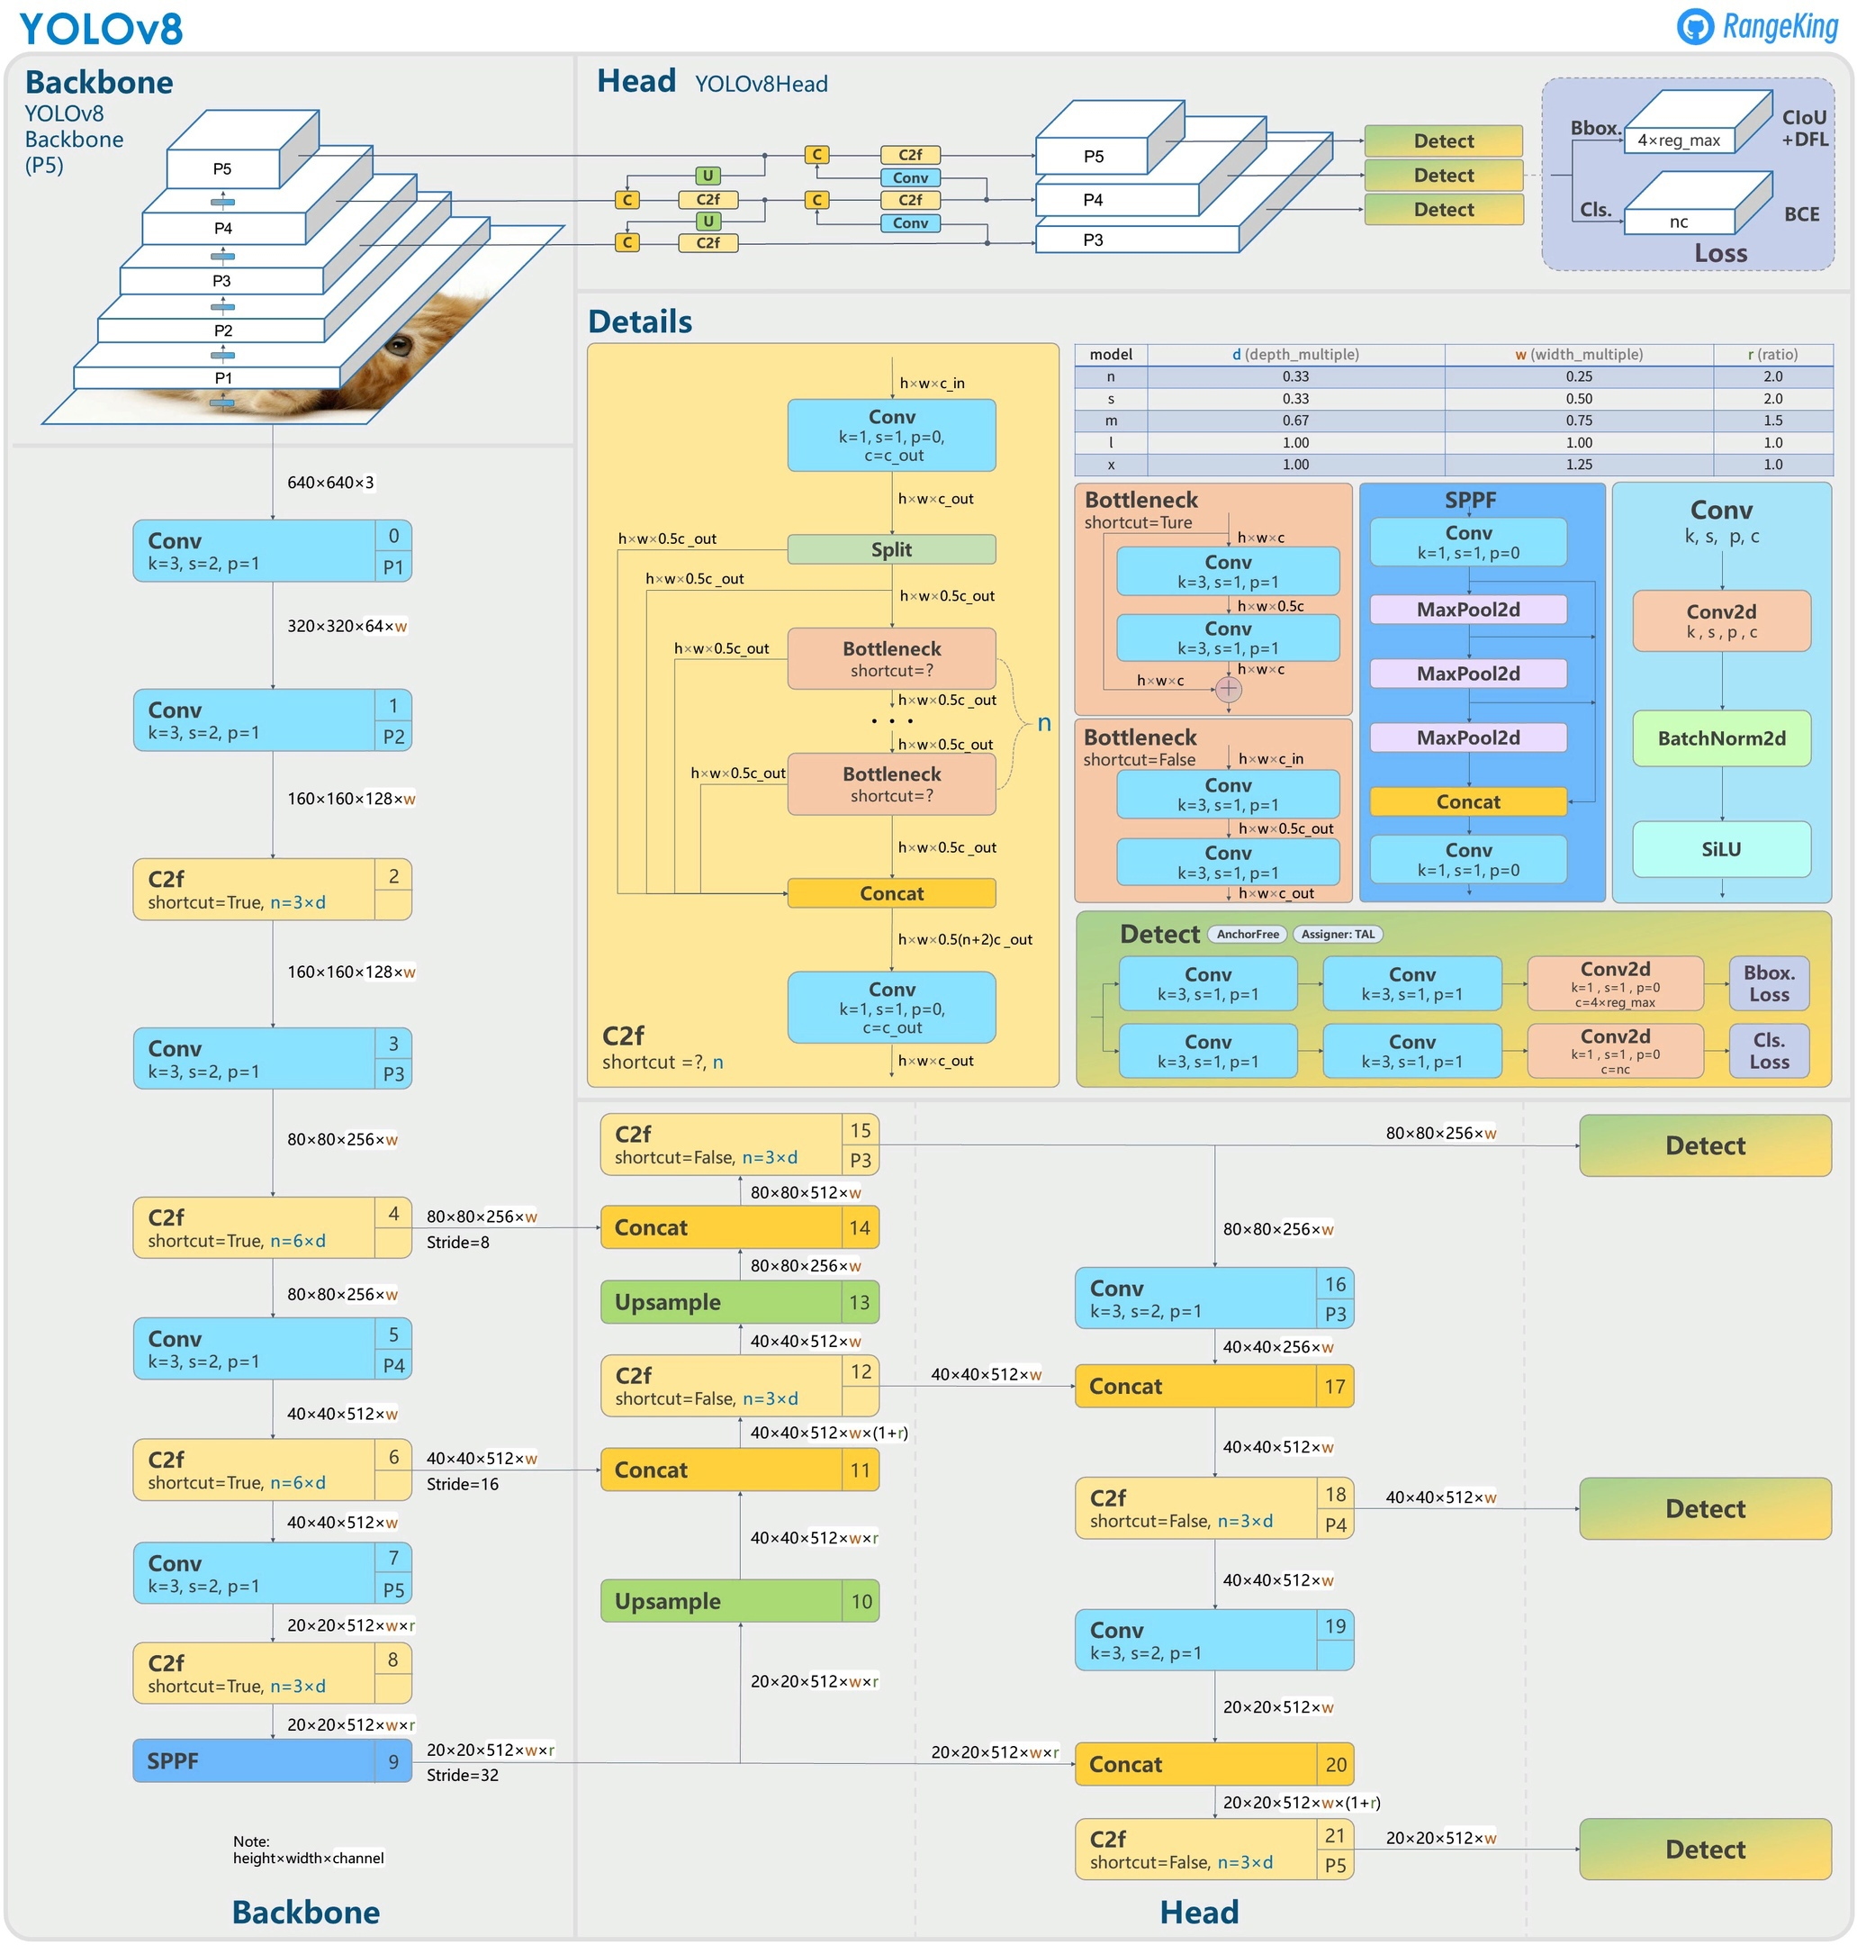
Как работает наше решение
Препроцессинг
YOLO v8
Инференс
Постпроцессинг

Slide 6
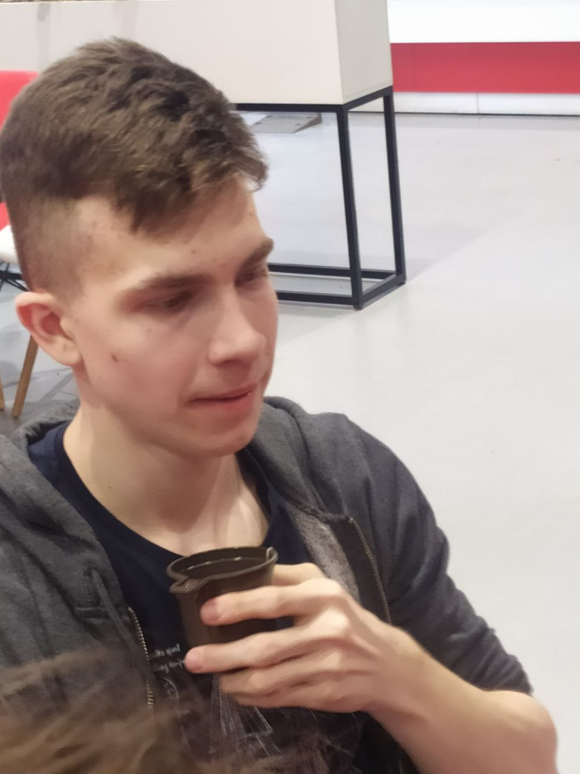
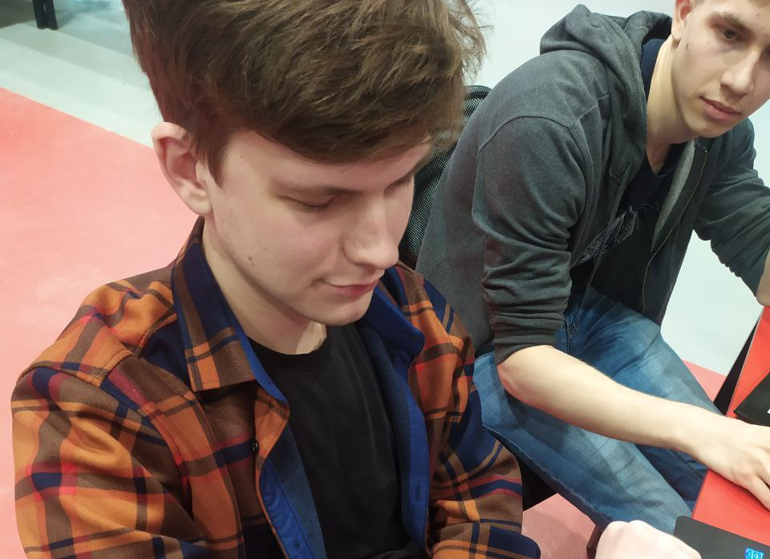
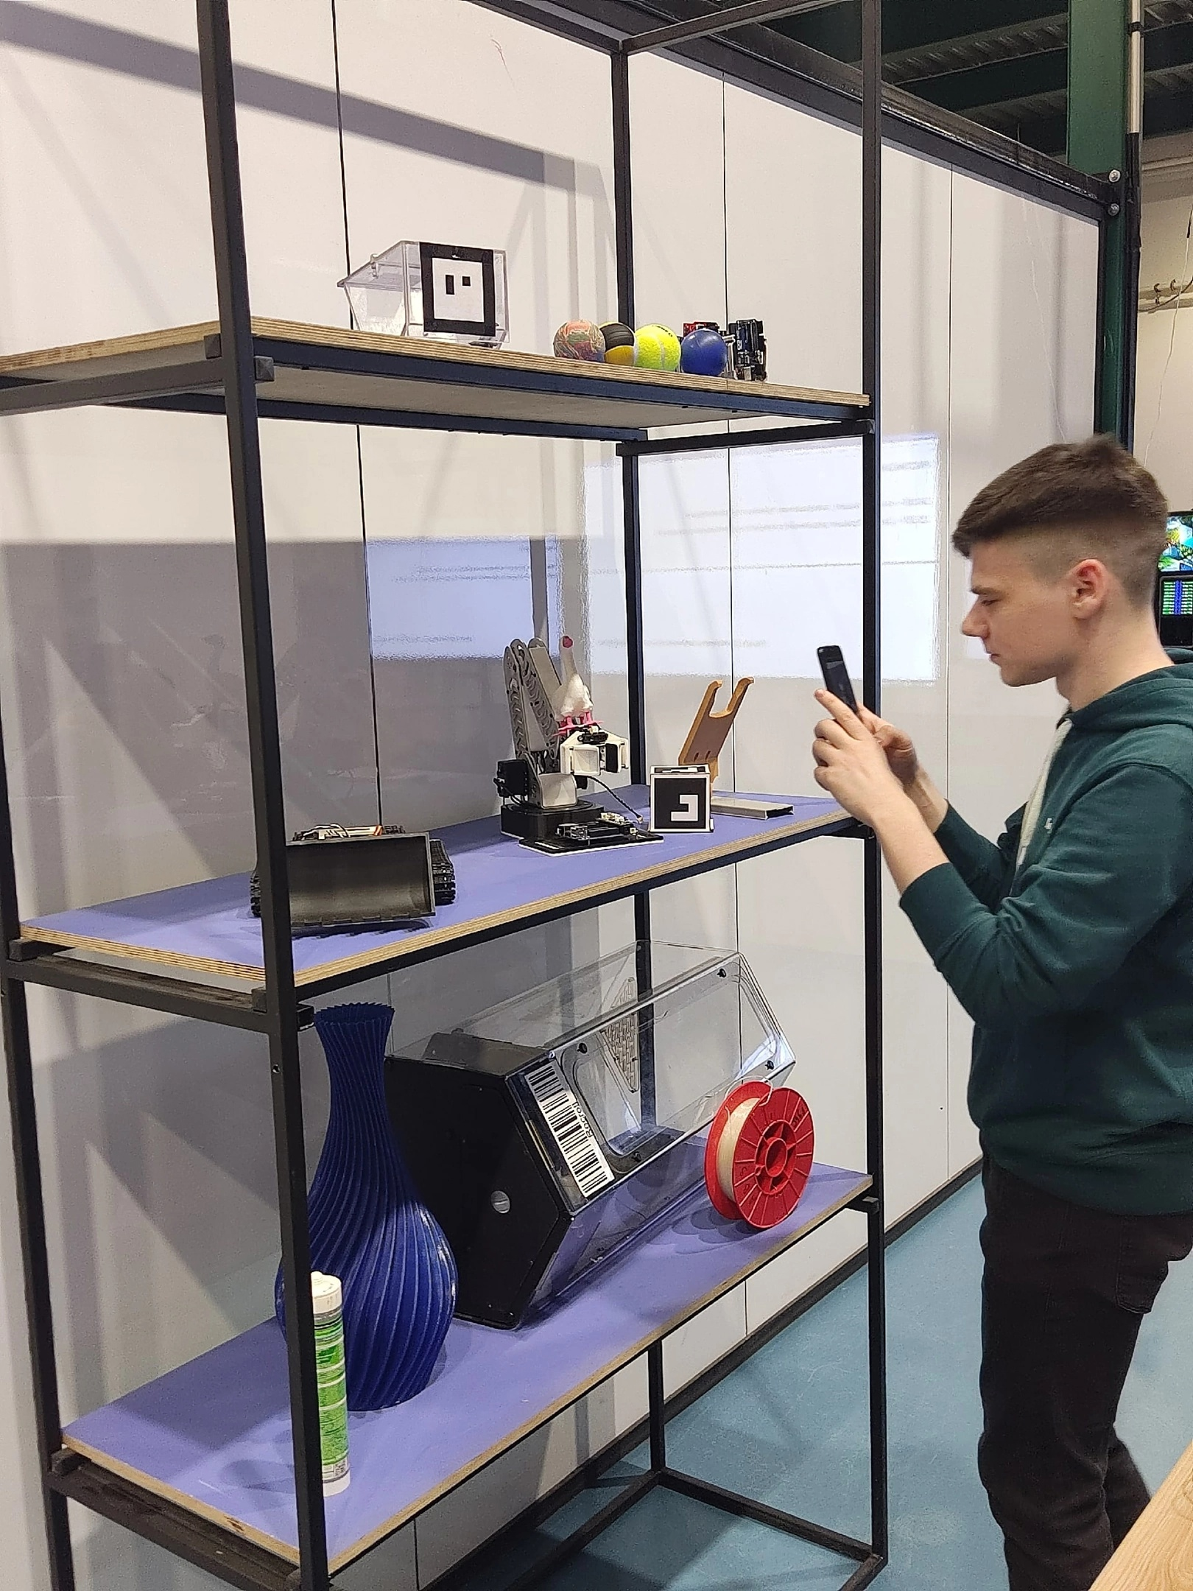
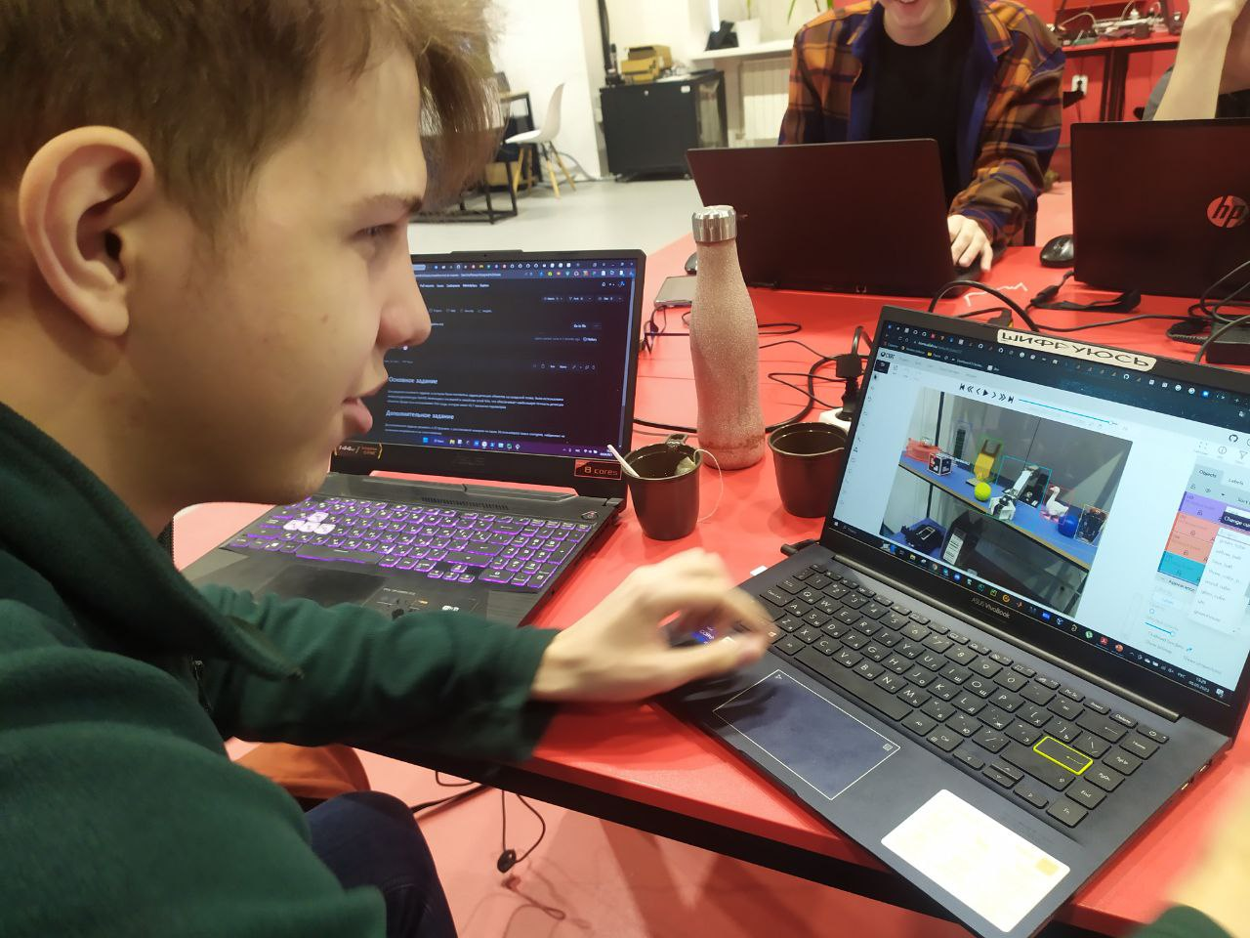
Что мы делали 4 часа
Сформировали датасет
Сделали разметку
Ждали 20 минут
Попили чай

